Slide 1

UBND PHƯỜNG MỸ LỘC
TRƯỜNG MẦM NON MỸ THỊNH
Lĩnh vực: Phát triển ngôn ngữ
Đề tài: Làm quen chữ cái p- q
Chủ đề: Phương tiện và luật lệ giao thông
Lứa tuổi: 5- 6 tuổi.
Thời gian: 30- 35 phút

Slide 2

I. MỤC ĐÍCH :
1. Kiến thức:
- Trẻ nhớ và phát âm các chữ cái đã học.
- Trẻ nhận biết cấu tạo và phát âm đúng các chữ cái p, q .
- Tìm được chữ cái p, q trong các từ trọn vẹn chỉ chủ đề: “ Phương tiện giao thông”
2. Kĩ năng:
- Trẻ có kỹ năng so sánh được sự giống nhau và khác nhau giữa hai chữ cái p, q
- Rèn kĩ năng giao tiếp mạch lạc.
- Rèn kĩ năng phát âm chuẩn các chữ cái, kĩ năng phối hợp vận động, phối hợp các giác quan khi tham gia trò chơi.
- Rèn kỹ năng tự tin khi tham gia các hoạt động tập thể.
3. Giáo dục thái độ
- Trẻ có thái độ tích cực, hứng thú khi tham gia vào các hoạt động.
- Biết hợp tác chia sẻ với bạn bè, không tranh dành đồ dùng đồ chơi.
- Giáo dục trẻ biết chăm sóc, yêu quý con vật

Slide 3
II. CHUẨN BỊ:
1. Đồ dùng cho giáo viên và trẻ:
- Máy tính, giáo án điện tử, que chỉ, các chữ cái p, q in hoa và viết thường.
- Sa bàn bến xe có các PTGT
- Nhạc các bài hát: Ai nhanh hơn, Bé đi tham quan, Đi tàu lửa,...
- Thẻ chữ cái, Các hột hạt,...
- Các biển báo giao thông có trong khổ A0; Các thẻ chữ cái p, q phục vụ cho trẻ chơi trò chơi,...
2. Địa điểm tổ chức:
- Trong lớp

Slide 4

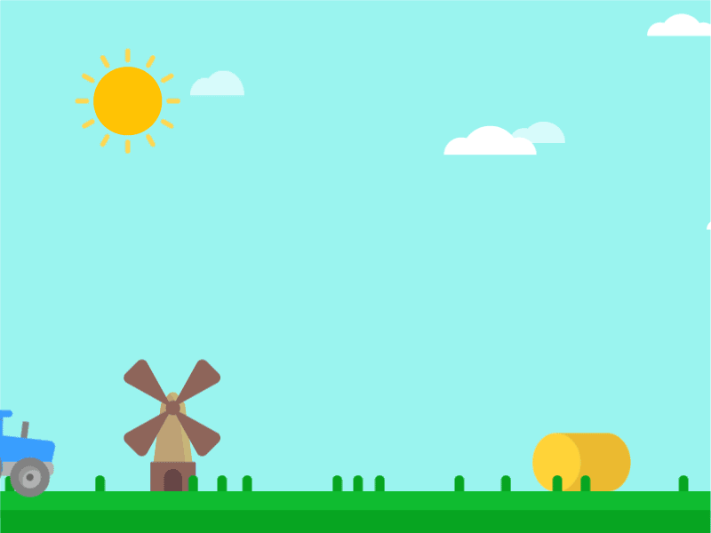

1. Ổn định tổ chức:
Cô và trẻ cùng nhau hát bài: Đi thăm quan và
cùng đi thăm quan bến xe

Slide 5
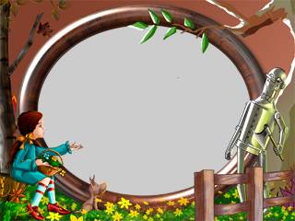

2. Nội dung

Slide 6

Hoạt động 1:
Làm quen chữ cái q

Slide 7

Mời bé trả lời câu hỏi:
Đèn xanh, đèn đỏ đèn vàng.
Ba đèn tín hiệu an toàn giao thông
Đi đường bé nhớ cho chăng
Đèn xanh báo hiệu đã thông đường rồi?
Bé sẽ làm gì?

Slide 8

bé qua đường
q

Slide 9

q

Slide 10

o
Cấu tạo chữ q

Slide 11
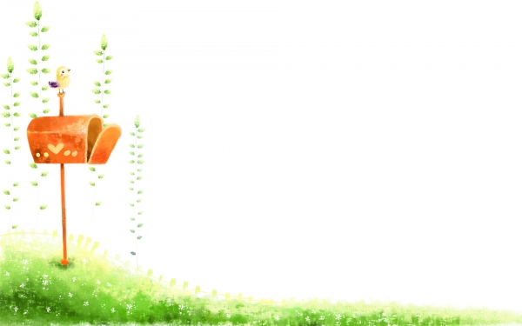
Các kiểu chữ q
P
Q
q

Slide 12

Hoạt động 2:
Làm quen chữ p

Slide 13

p

Slide 14
Các kiểu chữ p
P
P
p

Slide 15


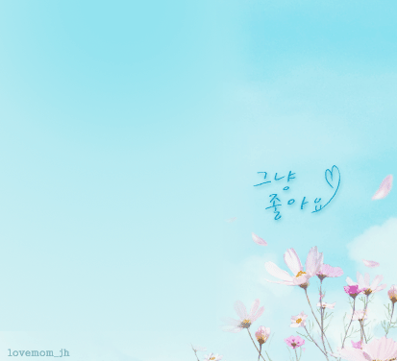



Hoạt động 3:
So sánh chữ p- q

Slide 16



* So sánh chữ cái: p - q
Giống nhau

Slide 17


* So sánh chữ cái: p - q
Khác nhau

Slide 18
Trò chơi 1: “Cho tôi xin chữ”
- Cách chơi: Cô chia trẻ làm 3 đội thi đua nhau lên chọn chữ cái p, q . Trẻ phải bật qua các vòng để lên chọn chữ bỏ vào thùng của đội mình. Sau một bản nhạc đội nào chọn được nhiều chữ cái đúng với chữ cái của đội mình thì đội đó thắng cuộc.
- Luật chơi: Mỗi 1 bạn lên chỉ được chọn 1 chữ cái p hoặc q.

Slide 19
Trò chơi 2:
Thi đội nào giỏi

Slide 20
Cách chơi:
Cô gắn lên bảng những biển báo giao thông, cho hai đội chạy theo đường zích zắc lên tìm và gạch chân đúng chữ cái p- q dưới các biển báo. Trong thời gian một bản nhạc, đội nào tìm và gạch chân được đúng chữ cái p- q có số lượng nhiều hơn thì đội đó thắng cuộc.

Slide 21

3. Kết thúc

Slide 22

Giờ học kết thúc
Xin trân trọng cảm ơn các cô !

